Slide 1




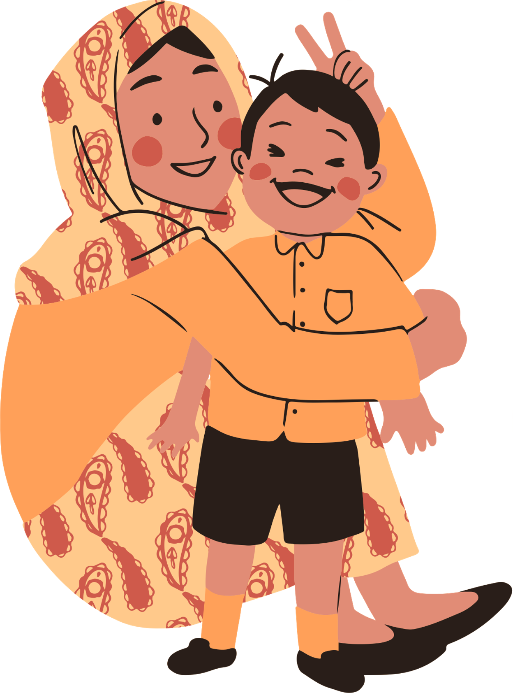


اعداد
م.م كتمان خضير علي
كلية الاعلام /جامعة بغداد
2025/4/6
ورقة بحثية لملتقى المرأة رمز الحضارة
بعنوان
العنف ضد المرأة والطفل في المجتمع
الأسباب، الآثار، واستراتيجيات المواجهة

Slide 2



الهدف الرئيسي
دراسة مظاهر العنف ضد المرأة والطفل في العراق، وتحليل أسبابه وآثاره النفسية والاجتماعية، مع تقديم مقترحات لمعالجته.
الأهداف الفرعية
تحديد أنواع العنف التي تتعرض لها المرأة والطفل في المجتمع.
دراسة العوامل الاجتماعية والاقتصادية والثقافية المسببة للعنف.
تحليل الآثار النفسية والتربوية للعنف على المرأة والطفل.
عرض جهود الدولة والمجتمع المدني في الحد من العنف.
اقتراح حلول عملية للتخفيف من هذه الظاهرة.

Slide 3
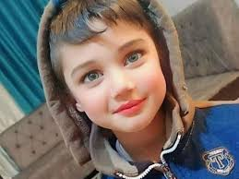
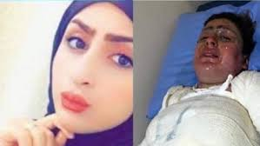


أنواع العنف ضد المرأة والطفل
الاقتصادي
النفسي
الجسدي
الاجتماعي
ما أكثر نوع من أنواع العنف انتشارًا في مجتمعنا ؟

Slide 4
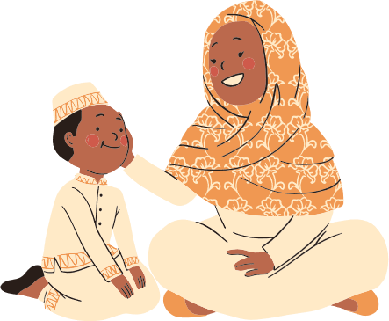



أسباب العنف
الجهل
العادات والتقاليد
ضعف القوانين
الفقر
غياب التوعية
هل تساهم العادات الاجتماعية في استمرار العنف ضد المرأة والطفل؟

Slide 5




آثار العنف على المرأة والطفل
انخفاض التحصيل الدراسي
اضطرابات نفسية
مشاكل في الصحة العقلية

Slide 6

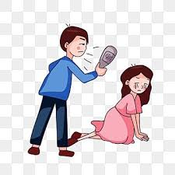

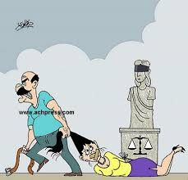

الجهود المبذولة لمواجهة العنف
حملات توعوية منظمات المجتمع المدني
قوانين حماية الأسرة (مثل قانون الحماية من العنف الأسري)
دور الإعلام في فضح الانتهاكات.
هل تعتقد أن القوانين الحالية كافية لحماية المرأة والطفل من العنف؟

Slide 7




التوصيات
سن قوانين صارمة تحمي المرأة والطفل.
فتح مراكز دعم نفسي واجتماعي
.إدراج التربية الأسرية في المناهج.
إشراك الإعلام في نشر الوعي.
الخاتمة
العنف ضد المرأة والطفل في المجتمع هو ظاهرة مركبة تتجذر في الثقافة، والاقتصاد، والتشريعات. فالعنف لا يضر الفرد فقط، بل يهدم نسيج المجتمع، ويؤثر على الأجيال القادمة. إن وجود قصص مأساوية مثل رحمة أو مئات الأطفال المشردين بسبب العنف الأسري ليس مجرد أرقام بل نداء حقيقي للتغيير.
ولعلَّ الأمل يكمن في التحرك الجاد على مستويات متعددة: تشريعية، إعلامية، ومجتمعية، لردع الجناة وحماية الضحايا، وخلق بيئة تحترم الإنسان، بغضّ النظر عن جنسه أو عمره.
نختم بأن بناء عراق آمن يبدأ من حماية أضعف من فيه المرأة والطفل

Slide 8



شكرا لحسن اصغائكم.

